Slide 1


[野火]《FPGA Verilog开发实战指南》
第44讲
TFT_LCD液晶屏驱动设计与验证
公众号
淘宝店铺

Slide 2
TFT_LCD液晶屏驱动设计与验证
FPGA
视频教程
主讲内容
理论学习
实战演练
1.
2.

Slide 3
TFT_LCD液晶屏驱动设计与验证
FPGA
视频教程
理论学习

Slide 4
TFT_LCD液晶屏驱动设计与验证
FPGA
视频教程
LCD简介
液晶显示器，简称LCD(Liquid Crystal Display)，相对于上一代CRT显示器(阴极射线管显示器)，LCD显示器具有功耗低、体积小、承载的信息量大及不伤眼的优点，因而它成为了现在的主流电子显示设备，其中包括电视、电脑显示器、手机屏幕及各种嵌入式设备的显示器。

Slide 5
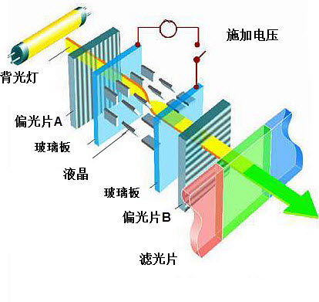
TFT_LCD液晶屏驱动设计与验证
FPGA
视频教程
扭曲向列型
（TN－Twisted NemaTIc）
超扭曲向列型
（STN－Super TN）
双层超扭曲向列型
（DSTN－Dual Scan Tortuosity Nomograph）
薄膜晶体管型
（TFT－Thin Film Transistor）

Slide 6
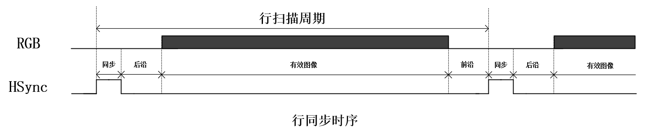

TFT_LCD液晶屏驱动设计与验证
FPGA
视频教程
HV同步模式

Slide 7
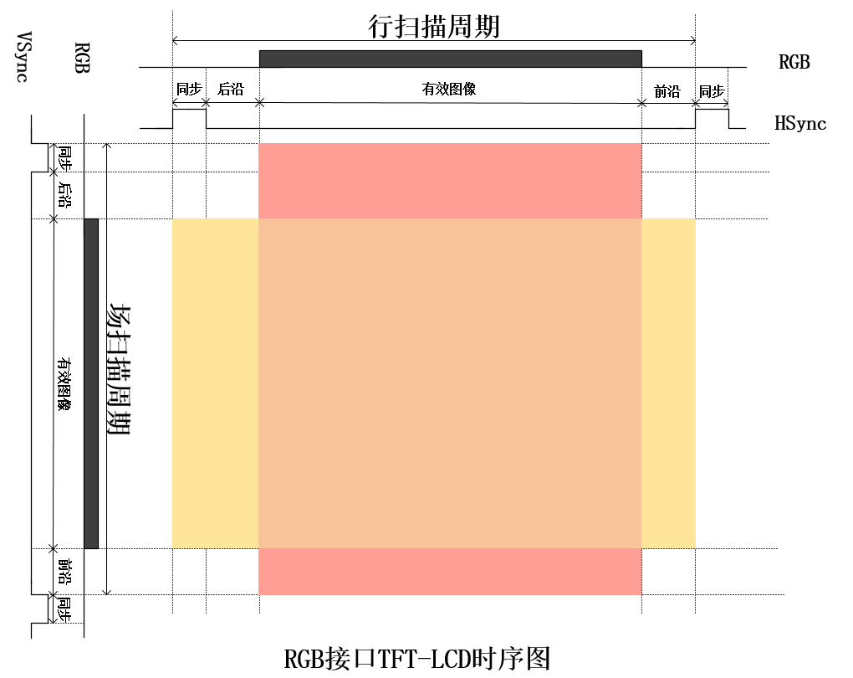
TFT_LCD液晶屏驱动设计与验证
FPGA
视频教程
HV同步模式

Slide 8
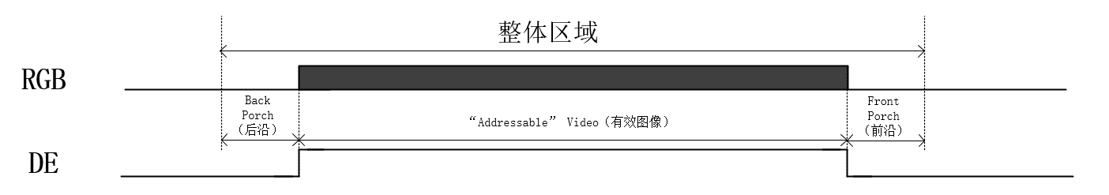
TFT_LCD液晶屏驱动设计与验证
FPGA
视频教程
DE同步模式

Slide 9
TFT_LCD液晶屏驱动设计与验证
FPGA
视频教程
DE同步模式

Slide 10
TFT_LCD液晶屏驱动设计与验证
FPGA
视频教程
显示模式
分辨率 | 时钟 (MHz) | 行同步信号时序(像素) |  |  |  |  | 场同步信号时序(行数)
 |  | 同步 | 后沿 | 有效图像 | 前沿 | 行扫描周期 | 同步 | 后沿 | 有效图像 | 前沿 | 场扫描周期
480*272 | 9 | 41 | 2 | 480 | 2 | 525 | 10 | 2 | 272 | 2 | 286

Slide 11
TFT_LCD液晶屏驱动设计与验证
FPGA
视频教程
实战演练

Slide 12

TFT_LCD液晶屏驱动设计与验证
FPGA
视频教程
实验效果图

Slide 13
[野火]《FPGA Verilog开发实战指南》
谢谢
公众号
淘宝店铺

